Slide 1



ỦY BAN NHÂN DÂN QUẬN LONG BIÊN
TRƯỜNG TIỂU HỌC ÁI MỘ B
KHOA HỌC 5
Sử dụng năng lượng điện

Slide 2
Khởi động

Slide 3
1/ Con người sử dụng năng lượng gió trong những việc gì?
Năng lượng gió có thể dùng để chạy thuyền buồm, làm quay tua-bin của nhà máy phát điện, thả diều, giê lúa, làm điều hòa khí hậu,...

Slide 4
2. Con người sử dụng năng lượng nước chảy trong những việc gì?
Năng lượng nước chảy thường dùng để chuyên chở hàng hóa xuôi dòng nước; làm quay bánh xe nước đưa nước lên cao; làm quay tua-bin ở các nhà máy thủy điện.

Slide 5
Sử dụng năng lượng điện
1. Một số đồ dùng, máy móc sử dụng năng lượng điện.
2. Ứng dụng của năng lượng điện.

Slide 6
Một số đồ dùng, máy móc sử dụng năng lượng điện.
Em hãy kể tên một số đồ dùng, máy móc sử dụng năng lượng điện.

Slide 7
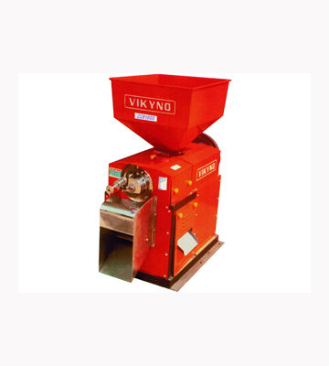
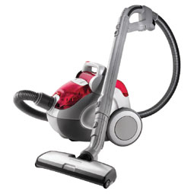
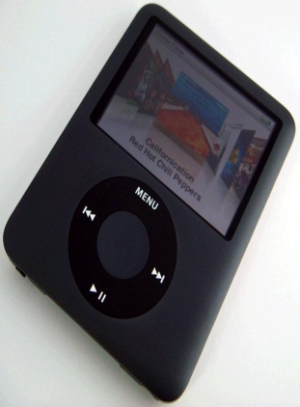
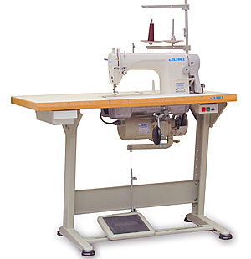
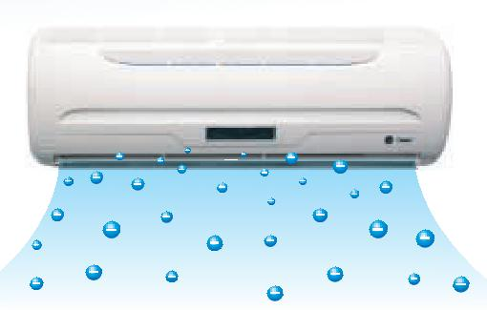
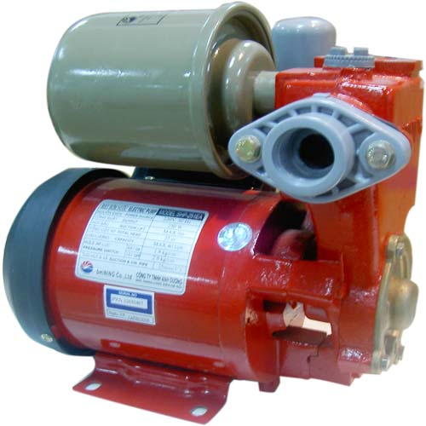
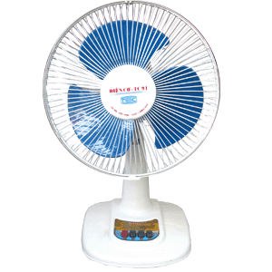
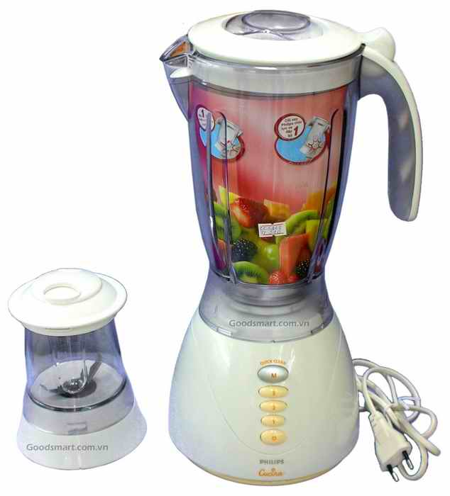
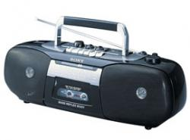
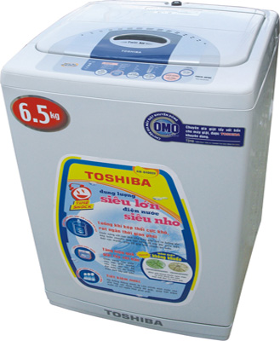
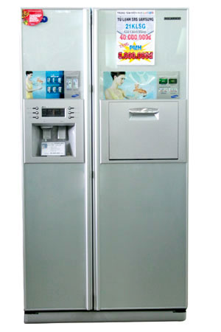
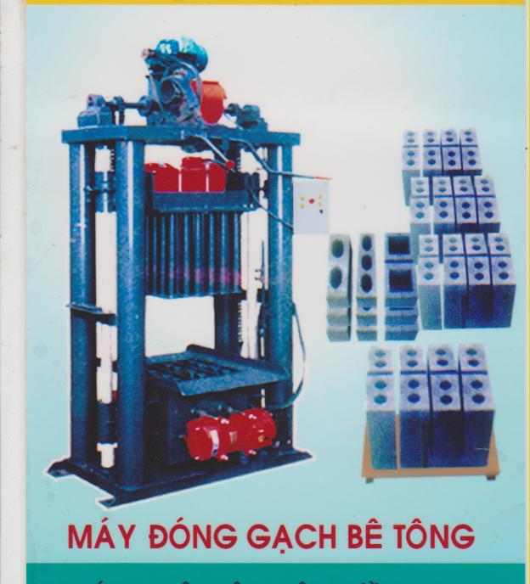
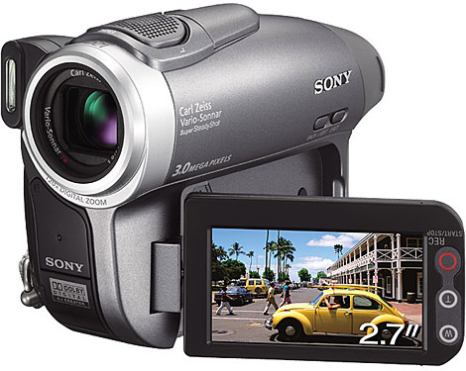

Một số đồ dùng, máy móc sử dụng năng lượng điện

Slide 8
Theo em, điện mà các đồ dùng, máy móc đó sử dụng được lấy từ đâu?

Slide 9
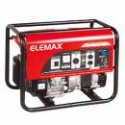
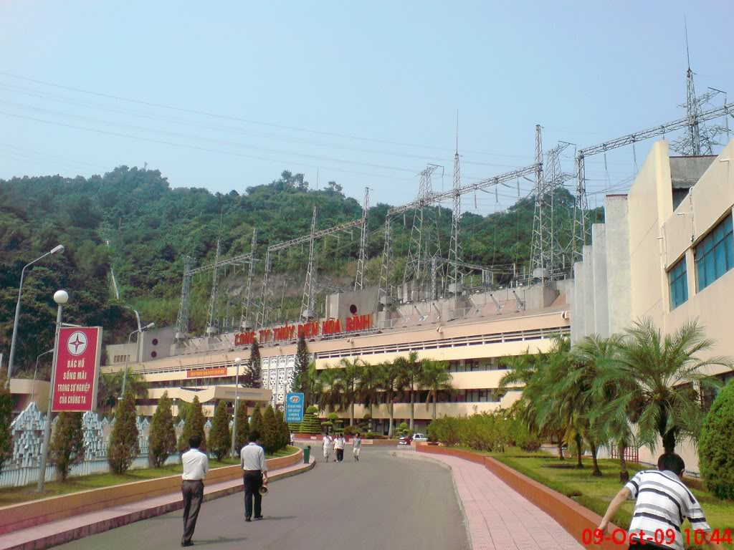
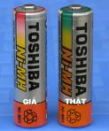
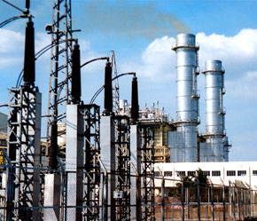

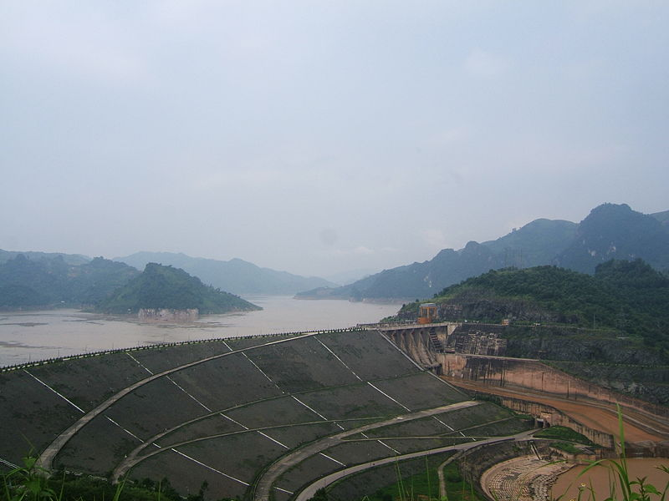
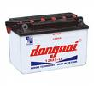
Máy phát điện.
Pin
Nhiệt điện Uông Bí.
ắc quy
Nhiệt điện Phú Mĩ.
Nhà máy thủy điện Hòa Bình.

Slide 10
SƠ ĐỒ TRUYỀN TẢI ĐIỆN
Trong nhà máy điện, máy phát điện phát ra điện. Điện được tải qua các đường dây đưa đến các ổ điện của mỗi gia đình, mỗi cơ quan, nhà máy,…

Slide 11
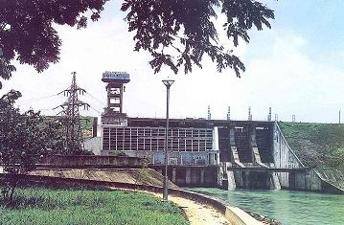
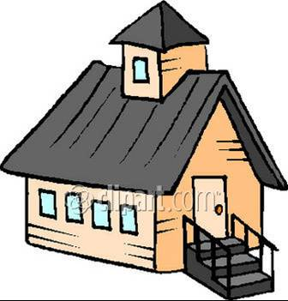
SƠ ĐỒ TRUYỀN TẢI ĐIỆN
Đường dây điện
Dụng cụ điện
Hộ gia đình
Nhà máy phát điện

Slide 12
2. Ứng dụng của năng lượng điện.
Kể tên một số đồ dùng, máy móc sử dụng năng lượng điện để thắp sáng?

Slide 13

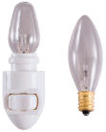
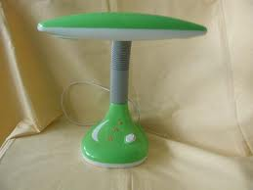
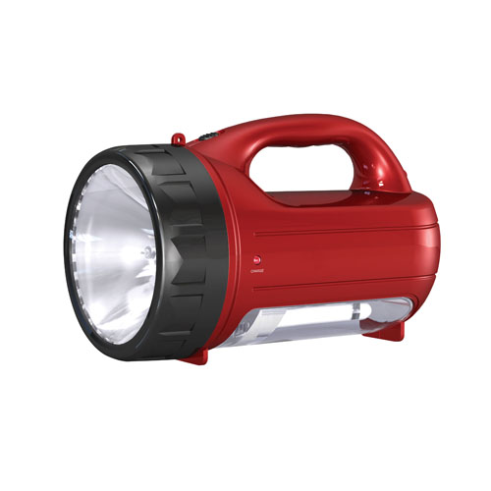
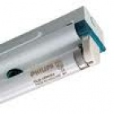
Một số dụng cụ sử dụng năng lượng điện để thắp sáng

Slide 14
Kể tên 1 số đồ dùng, máy móc sử dụng năng lượng điện để chạy máy và truyền tin.

Slide 15
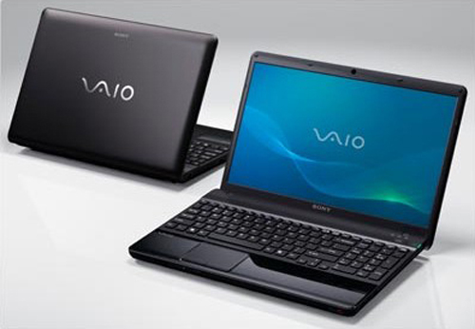
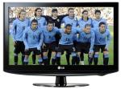

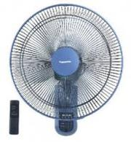
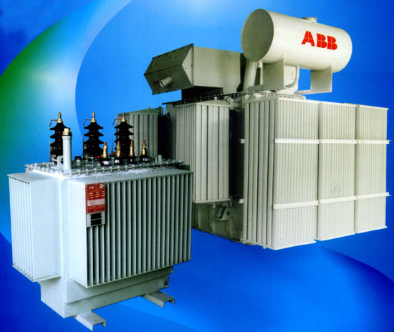
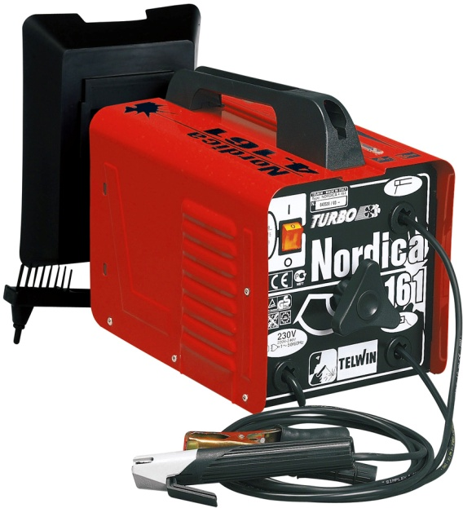
MỘT SỐ DỤNG CỤ DÙNG ĐỂ CHẠY MÁY VÀ TRUYỀN TIN

Slide 16
Kể tên một số đồ dùng, máy móc sử dụng năng lượng điện để đốt nóng.

Slide 17
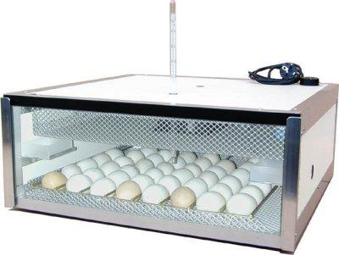
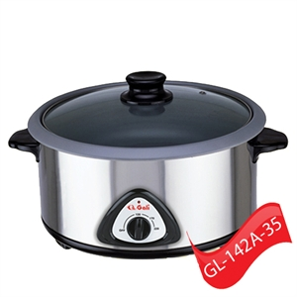
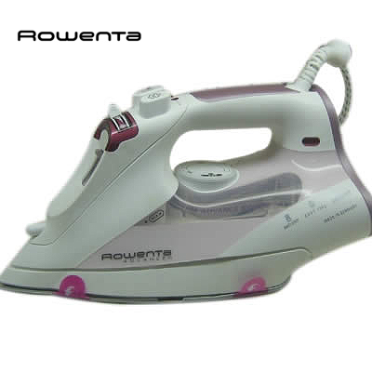
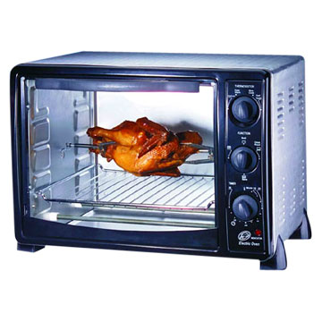
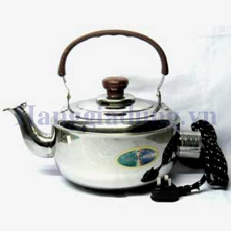
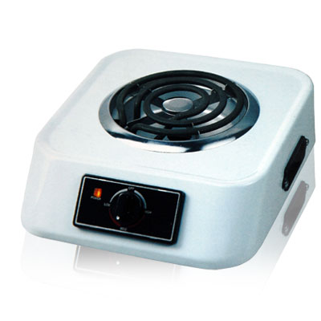
Sử dụng năng lượng điện để đốt nóng.

Slide 18
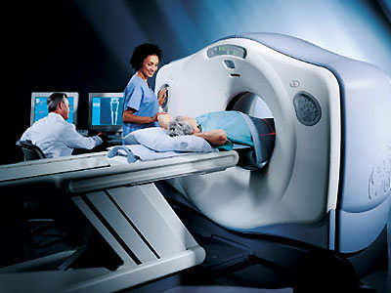
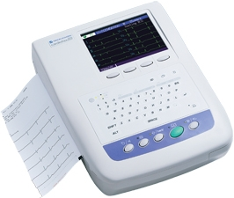
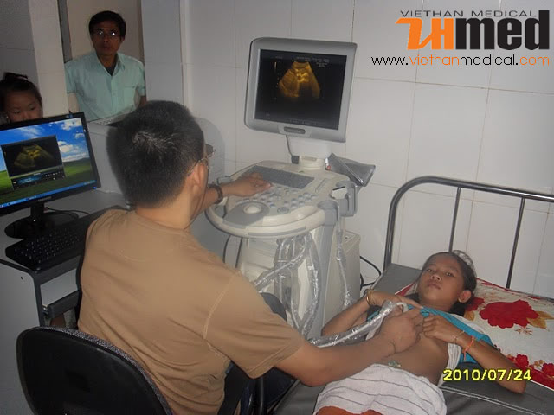

Sử dụng điện để khám, chữa bệnh, luyện tập sức khỏe.
Máy si ti ( chụp não )
Máy đo tim
Máy chụp X quang.
Máy tập thể dục

Slide 19
Năng lượng điện được sử dụng để làm gì?

Slide 20
* Kết luận: Điện được sử dụng để chiếu sáng, sưởi ấm , làm lạnh, truyền tin,… chúng ta dùng điện trong học tập, lao động sản xuất, vui chơi, giải trí, sinh hoạt hằng ngày,… Điện đóng vai trò ngày càng quan trọng trong cuộc sống của chúng ta.

Slide 21

“ Ai nhanh, ai đúng?”
Tên đồ dùng, máy móc. | Tác dụng của dòng điện trong các đồ dùng, máy móc đó.
- Ti- vi …….. | - Truyền tin …..

Slide 22
Chọn câu trả lời đúng nhất.
Năng lượng điện dùng để :
Đốt nóng, chạy máy, thắp sáng.
b. Quay bánh xe nước, truyền tin, thắp sáng.
c. Cả b và c đều đúng.
d. Cả b và c đều sai.

Slide 23
Loại đồ dùng, máy móc nào sử dụng năng lượng điện để đốt nóng ?
a. Bóng đèn, ti vi, nồi cơm điện.
b. Lò nướng, máy quạt, tủ lạnh.
c. Lò nướng, bếp điện, máy sấy.

Slide 24


HƯỚNG DẪN VỀ NHÀ
Học thuộc ghi nhớ.
Xem trước bài :Lắp mạch điện đơn giản.
( chuẩn bị đồ dùng thực hành)

Slide 25



Xin chân thành cảm ơn quý thầy cô
cùng các em học sinh !

Slide 26

Kính chúc quý thầy cô mạnh khỏe!
Chúc các em học giỏi!

